Slide 1
Incendios Forestales y Seguridad Alimentaria
Programa Regional Asistencia a Desastres, RDAP
Junio 2024

Slide 2
Objetivo 2 de Desarrollo Sostenible- Hambre Cero
Busca terminar con todas las formas de hambre y desnutrición para 2030 y velar por el acceso de todas las personas, en especial los niños, a una alimentación suficiente y nutritiva durante todo el año.
Implica promover prácticas agrícolas sostenibles a través del apoyo a los pequeños agricultores y el acceso igualitario a la tierra, la tecnología y los mercados.

Slide 3
Escala de Seguridad Alimentaria
https://www.fao.org/in-action/voices-of-the-hungry/fies/es/

Slide 4
Inseguridad alimentaria Ecuador 2014-2021
FAO, FIDA, OPS, PMA y UNICEF. 2023. Panorama regional de la seguridad alimentaria y nutricional - América Latina y el Caribe 2022: hacia una mejor asequibilidad de las dietas saludables. Santiago de Chile. https://doi.org/10.4060/cc3859es
Notes:
La inseguridad alimentaria medida La FAO proporciona estimaciones de inseguridad alimentaria en dos niveles de gravedad: Las personas afectadas por la inseguridad alimentaria moderada se enfrentan a la incertidumbre sobre su capacidad para obtener alimentos y se han visto obligadas a reducir, en ocasiones a lo largo de un año, la calidad o cantidad de alimentos que consumen debido a la falta de dinero u otros recursos. La inseguridad alimentaria grave se refiere a situaciones en las que las personas probablemente se han quedado sin comida, han pasado hambre y, en el caso más extremo, han pasado días sin comer.

Slide 5
% Prevalencia Subalimentación Ecuador
FAO, FIDA, OPS, PMA y UNICEF. 2023. Panorama regional de la seguridad alimentaria y nutricional - América Latina y el Caribe 2022: hacia una mejor asequibilidad de las dietas saludables. Santiago de Chile. https://doi.org/10.4060/cc3859es
Notes:
Entre 2019 y 2021, la prevalencia del hambre en la región aumentó un 28%, frente a un incremento del 23% a nivel mundial.

Slide 6
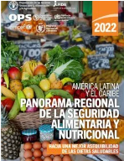
Principales conclusiones del informe 2022
La intensificación de los principales factores causantes de las tendencias recientes de la inseguridad alimentaria y la malnutrición:
Conflictos
fenómenos climáticos extremos y perturbaciones económicas
elevado costo de los alimentos nutritivos y
crecientes desigualdades
El mundo está retrocediendo en sus esfuerzos por acabar con el hambre, la inseguridad alimentaria y la malnutrición en todas sus formas. La distancia para alcanzar muchas de las metas del ODS 2 es mayor cada año, para 2030.
FAO, FIDA, OPS, PMA y UNICEF. 2023. Panorama regional de la seguridad alimentaria y nutricional - América Latina y el Caribe 2022: hacia una mejor asequibilidad de las dietas saludables. Santiago de Chile. https://doi.org/10.4060/cc3859es

Slide 7
Prevalencia del retraso del crecimiento de niños y niñas menores de cinco años en América Latina y el Caribe por país
FUENTE: UNICEF, OMS y Banco Mundial. 2021. UNICEF-WHO-World Bank: Joint child malnutrition estimates - Levels and trends (edición de 2021). (disponible en: https://data.unicef.org/resources/jme-report-2021
Notes:
Guatemala 42.8%, Ecuador 23.1%, Haití 20.4%

Slide 8
Subalimentación e Inseguridad alimentaria
En 2021, la inseguridad alimentaria afectaba al 40% de la población de América Latina y el Caribe, en comparación con la prevalencia mundial del 29,3%.
Estas tendencias de inseguridad alimentaria se explican porque la región tiene el mayor nivel de desigualdad del mundo, sumado a que fue fuertemente impactada por la pandemia, la cual afectó desproporcionadamente a las mujeres.
Los gobiernos nacionales deben liderar la transformación de los sistemas agroalimentarios de la región, promoviendo y garantizando el acceso a dietas saludables para toda la población.
Es necesario implementar políticas e inversiones que fomenten sistemas agroalimentarios eficientes, inclusivos, resilientes y sostenibles.

Slide 9
Resumen de Incendios Forestales Ecuador 1 de enero - 6 de junio 2024

Slide 10
Causas de Incendios
Deforestación
Prácticas culturales para la quema del rastrojo para limpiar el terreno
Extracción de carbón
Quema de bosques para la Ampliación de la frontera agrícola
Narcotráfico
Invasiones a terrenos

Slide 11
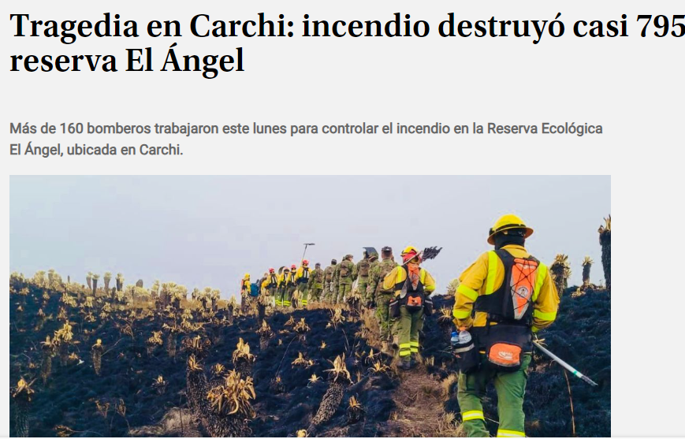
Impacto de los Incendios y la Seguridad Alimentaria
Existe una relación directa entre el aumento de la frontera agrícola, la pérdida de bosques y biodiversidad, y rápidamente el paso de suelos fértiles a terrenos en proceso de desertificación.
La desertificación no es un tema que sólo tiene que ver con el medio ambiente, sino también con soberanía alimentaria y con protección de los suelos donde se hace la agricultura", aseguró Tarsicio Granizo, ministro de Ambiente. Día Mundial de Lucha contra la Desertificación y la Sequía de las Naciones Unidas-Ecuador anfitrión 2018.

Slide 12
Impacto de los Incendios y la Seguridad Alimentaria
Los incendios forestales contribuyen a la degradación de los bosques y su impacto se ve en tres áreas:
Impacto en el terreno más próximo (los que viven cerca)
Reducción del suministro de madera, forraje, leña, plantas medicinales, frutos, etc.
Reducción de ingresos por la venta de los productos y subproductos del bosque.
Incremento de la vulnerabilidad del suelo y disminución de la protección de la escorrentía (erosión – perdida de la capa superficial rica en nutrientes).
Impacto en las cuencas fluviales locales
Erosión intensificada que puede provocar sedimentaciones en los cursos de agua, afectar regadíos, embalses y la pesca.
Inundaciones en las cuencas locales.
Impacto a nivel regional y mundial
Reducción de sumideros de carbono (contribuye al cambio climático).
Pérdida de la biodiversidad biológica.

Slide 13
Planteamiento de soluciones – Meta para el Objetivo 2 DS
Para 2030, duplicar la productividad agrícola y los ingresos de los pequeños productores de alimentos, en particular de las mujeres, los pueblos indígenas, los agricultores familiares, los pastores y los pescadores, incluso mediante un acceso seguro e igualitario a la tierra.
Para 2030, garantizar sistemas de producción de alimentos sostenibles e implementar prácticas agrícolas resilientes que aumenten la productividad y la producción, que ayuden a mantener los ecosistemas, que fortalezcan la capacidad de adaptación al cambio climático, condiciones climáticas extremas, sequías, inundaciones y otros desastres y que mejoren progresivamente la calidad de la tierra y el suelo.

Slide 14
El sistema de suelo, agua y bosques
El suelo, el agua y los bosques componen un sistema: cuando el suelo es sometido a usos intensivos como la ganadería o el cultivo de fibra, este comienza a perder su estructura: se saliniza, se endurece, pierde la porosidad. Así, ya no puede retener el agua y reduce su productividad. Para contrarrestar el deterioro, se utilizan cada vez más agroquímicos, hasta cuando las tierras quedan áridas.
los cultivadores se hacen a la búsqueda de nuevas tierras tumbando más bosques

Slide 15
La protección de bosques en pie es complementaria a los esfuerzos de recuperación o restauración de áreas degradadas. Es mucho más económico proteger estos bosques que restaurarlos una vez degradados
Además de esta actividad, cambios en el comportamiento de consumidores y empresas en el uso del agua y el suelo, así como la adopción de una planificación más eficiente y prácticas sostenibles, son otras de las acciones posibles para hacer frente a esta amenaza que año tras año va ganando terreno.

Slide 16
Apoyo a los agricultores para prácticas sostenibles
Los servicios de extensión de los países de la región están capacitados para apoyar al productor a implantar el sistema.
Plan de Finca

Slide 17
¿Qué es la agroforestería -SAF-?
Asociación de una diversidad de árboles, arbustos, cultivos agrícolas, pastos y animales
Combinación de árboles y arbustos con cultivo y/o ganado. Una combinación de silvicultura y agricultura

Slide 18
Seguridad Alimentaria y SAF´s
Los SAFs son una estrategia viable de conciliación entre la deforestación, quemas y la remoción del suelo y las necesidades de producción de alimentos y la provisión de servicios ecosistémicos.
Un aumento de la producción, la productividad y la diversidad de productos por medio de la agroforestería puede contribuir a mejorar la salud y la nutrición de la población pobre de las zonas rurales

Slide 19
Seguridad Alimentaria y SAF´s
Disponibilidad de Alimentos
La producción de granos básicos es mayor cuando se produce en un SAF que cuando se produce con sistemas tradicionales.
Los rendimientos son sostenibles después de los primeros años.
Los SAF garantizan con el tiempo un fluyo constante de alimentos a menor costo y requieren menos mano de obra.
Un aumento en la productividad implica que las familias puedan aumentar el número de meses con disponibilidad y de reservas de maíz y frijol, ambos alimentos de consumo básico.

Slide 20
SAF´s apoyan a mejorar el Consumo de Alimentos
La estabilidad agroambiental posibilita que el productor asuma los riesgos y diversifique sus cultivos y su dieta.
Los SAFs aportan vitaminas y minerales que normalmente son deficitarios en la dieta de las familias pobres.
Se han incorporado al sistema la jícama, el frijol alacín, el loroco, el ayote, la yuca, el camote, el chipilín, el macuy. Arboles frutales como naranja, el aguacate, el limón persa; y algunas variedades de musáceas como el banano, el plátano y Ia moroca.
El manejo agroforestal ha introducido variedades forestales de uso medicinal: la quina, el zopiloguago, el madero negro, el amarguito y el guayabo, entre otras.
La diversificación de productos permite el establecimiento de ferias alimentarias y la promoción del consumo de verduras frescas producidas en las comunidades

Slide 21
¿ Por qué los beneficios de SAF´s en la Seguridad Alimentaria?
Con prácticas como la no quema, el manejo de rastrojo, cero labranza, manejo de arboles en regeneración natural, los productores han mejorado la fertilidad del suelo (reducción del uso de fertilizantes químicos hasta en un 25%).
Los SAFs reducen la exposición a la contaminación por agroquímicos.
Al no quemar las parcelas, las enfermedades respiratorias de los agricultores disminuyen; y la presencia de arboles de diferentes tamaños ha permitido trabajar con menor exposición al sol.
Los SAFs contribuyen a un aumento en la disponibilidad de agua en la micro cuenca, que beneficia a las comunidades de las zonas bajas.

Slide 22
Beneficios de SAF´s
Acceso a leña en sus propias parcelas para cocinar sus alimentos
Obtención de madera para postes y construcción en general.
Ahorro de fondos por la disminución de fertilizantes.
Embellecimiento de la parcela, con buenos suelos y con árboles lo que aumenta su valor (mejoramiento del paisaje).

Slide 23
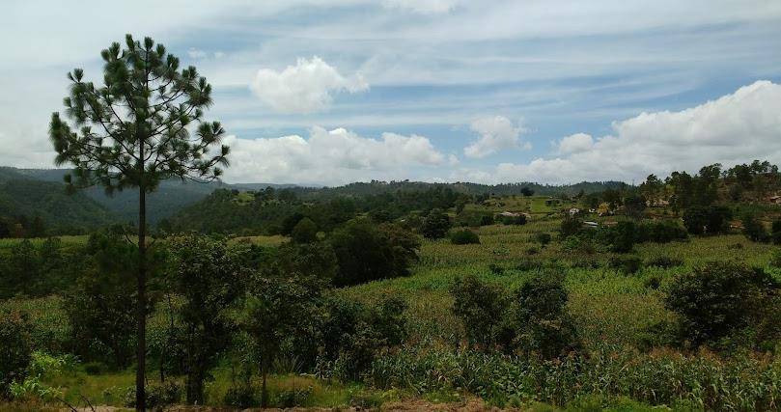
Ejemplo de sistemas agroforestales
Arboles con cultivos anuales (maíz – pino y roble)

Slide 24
Arboles con cultivos perennes (Café – Ingas)

Slide 25
Sistema silvopastoril (árboles – ganado)

Slide 26
Cercos vivos: madrecacao, madriao, mata ratón o usar Leucaena que son plantas forrajeras

Slide 27
Agro frutal Consumo de vitamina A del mango o vitamina C de cítricos

Slide 28
Mónica María Rodríguez, Especialista en Seguridad Alimentaria
monicrodriguez@gmail.com
+502 5978 0366

